Slide 1
透明物体抓取
从单一深度到多界面几何
相关工作 · Idea · 复现进度 · 下一步
普通深度
我们的目标
一个像素 = 一个 z
外壁
内壁
内壁
外壁
一个像素 = 有序界面事件
核心假设：保留外壁、内壁和空腔，能减少抓取规划中的穿壁与“实心化”错误。
阶段汇报 · 2026.08

Slide 2
02
硬件进度：从 D455 深度到 PIPER-X 基座已打通
PIPER-X + AGILE.X 夹爪 + Intel RealSense D455 · 实机验证 2026.08.09
同步快照已通过
末端 D455
彩色对齐深度
手眼外参
PIPER-X 基座
RGB-D 848×480 @ 30 Hz USB 3.2 · eye-in-hand
camera_p 24 / 24 角点有效
flange_T_camera Park · 15 + 3 姿态
base_T_flange 法兰反馈 + FK
base_p = base_T_flange @ flange_T_camera @ camera_p
统一时间戳
手眼独立留出
深度板面拟合
基座位姿一致性
5.420 ms
3.660 mm / 0.663°
0.692 mm RMS
3.469 mm / 0.513°
相机曝光 ↔ 法兰反馈
3 个未参与求解姿态
30 mm 边长误差 0.307 mm
深度点 → 机器人 Base
下一步
连续多帧记录 + 法兰位姿插值，接透明物体 mask、目标位姿与抓取。
统一静态快照已输出 308,677 点 Base PLY；相机支架不可松动。

Slide 3
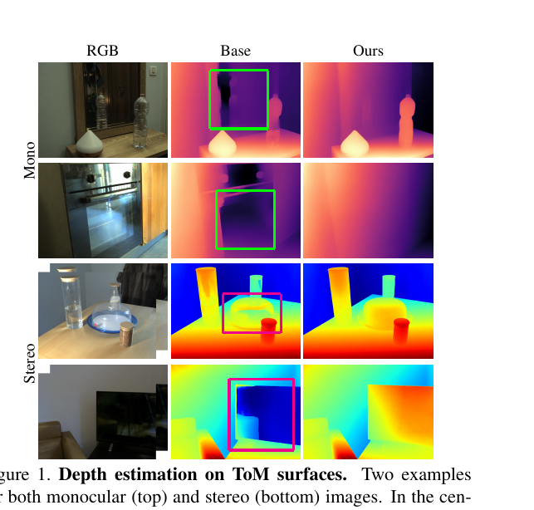
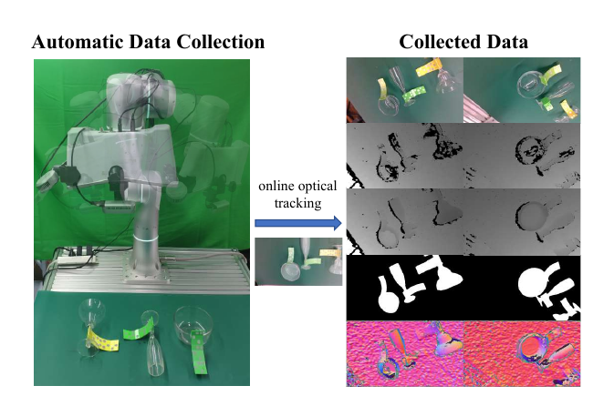
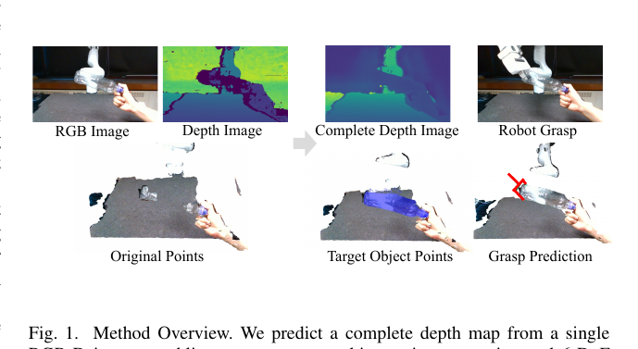
03
相关论文①：单层深度路线
TransCG
RAL 2022
Depth4ToM
ICCV 2023
ReMake
2026
RGB-D 深度补全 + 抓取数据
透明 / 镜面单目深度估计
mask 辅助的 metric depth + 抓取
共同点
都把输出压缩成一张深度图；对透明物体有用，但无法直接表达内壁与空腔。
这也是 DepthHypothesisPack 要突破的表示瓶颈。
图片截自本地论文 PDF：TransCG、Depth4ToM、ReMake。

Slide 4
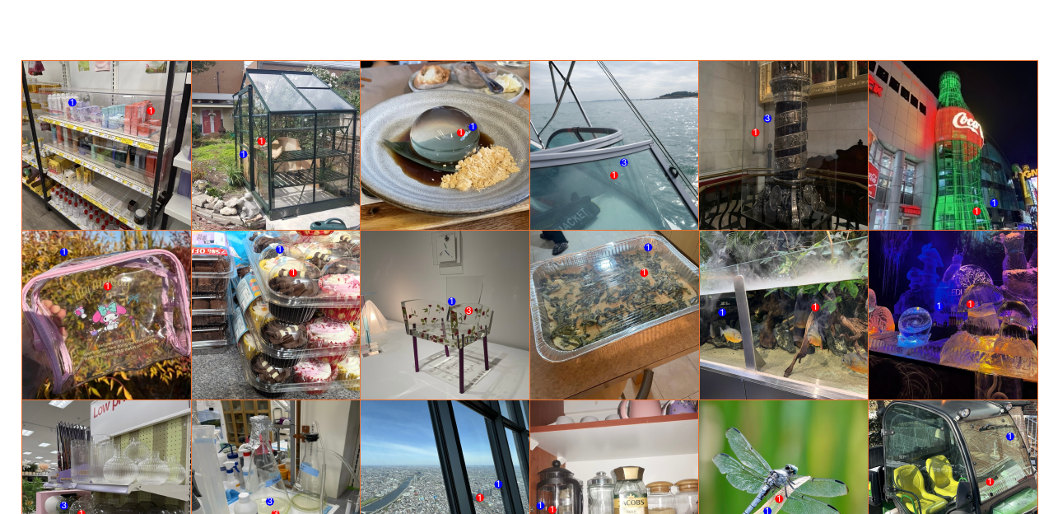
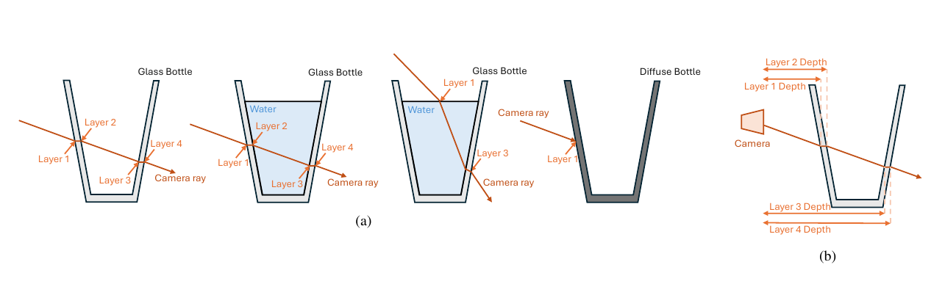
04
相关论文②：多层深度路线
LayeredDepth
SeeGroup
提出真实 / 合成 multi-layer benchmark，并定义 layer_first 与 layer_all 评测。
沿同一条 ray 预测多个深度，并让模型自适应地组织这些层。
它们证明“多界面可以被感知”；仍未回答“多界面能否让抓取规划更可靠”。
图片截自本地论文 PDF：LayeredDepth、SeeGroup。

Slide 5
05
候选技术路线：多界面薄壳表示
每个像素不再只有一个深度，而是保留由近到远的界面、类型和不确定性。
候选名称：DepthHypothesisPack
输入
多界面事件包
薄壳几何与规划
RGB + 原始深度 + 物体区域
[深度, 存在, 类型, 不确定性] × K
外壁 / 内壁 / 空腔 / 开口 碰撞与可达性检查
同一像素的一条相机射线
d¹
d²
d³
d⁴
空气→材料
材料
材料→空腔
空腔
空腔→材料
材料
材料→空气
当前边界
表示定义与评测工具已经实现；多界面预测网络尚未训练，抓取收益尚未验证。
本页是候选方法设计，不是已经完成的模型结果。

Slide 6
06
已经实现：ShellBench 统一表示与评测工具
它不是一个新模型，而是让单层、多层和完整真值在同一规则下公平比较。
代码与测试已完成
单层深度
K = 1；不虚构后表面
统一评分
统一 RayEvents
界面是否找全
Precision / Recall / F1
多层预测
K 可变；保留深度顺序
depths_m [K,H,W] valid_mask [K,H,W] transition_type [K,H,W] uncertainty_m 可选
界面数量是否正确
Event-count accuracy
深度偏差
匹配后的 MAE / RMSE
完整真值
TablewareNet 射线求交
材料转换是否正确
Transition / topology
合法拓扑：空气 → 材料 → 空腔 → 材料 → 空气
坐标链：(u,v,dₖ) → 相机点 → 手眼外参 → PIPER Base 薄壳
已经完成
数据格式 · 转换器 · 真值生成 · 评测 · 单元/集成测试
尚未完成
预测网络 · 三维薄壳提升 · 规划器对照 · 实机闭环
ShellBench 已能评价表示质量，但尚未产生机器人抓取成功率结论。

Slide 7
07
复现进度：已经证明什么，还缺什么
已完成的证据
结果可信
仍未完成
暂不下结论
单层深度基线
均方根误差 136.28 mm（约 13.6 cm）
TransCG 全量测试
Booster · 228 张
与论文表格一致
需要 52 个场景 / 23,524 个样本
已取得 40 / 52 个场景
多层深度对比
4 个界面顺序全对：29.95% → 72.41%
缺少 12 个场景，暂不报最终指标
LayeredDepth · 300 张
多层模型明显更完整
机器人抓取收益
薄壳几何检查
已知真实物体区域时，界面识别 F1 = 79.15%
还没有公平比较单层与多层输入
TablewareNet · 100 个场景
说明几何路线可行，不是论文正式分数
尚无抓取成功率结论
下一页用同一规划器直接验证
目前结论
多层深度能更完整地描述透明物体；是否让机器人抓得更稳，还需要下一步实验。
所有数字都来自本地完整运行；未完成的实验不提前写成结论。

Slide 8
08
下一步：证明“多层深度是否真的更好抓”
保持物体、物体区域和抓取规划器完全相同，只改变输入的几何信息。
核心问题：只知道最前表面，与知道前后 / 内外表面相比，哪一种抓取错误更少？
1
做公平对比
2
统计三类错误
3
根据结果决定
方案 A：只给最前表面 方案 B：给出完整多层界面
① 穿过物体外壁 ② 把空腔当成实心 ③ 抓取位姿碰撞或不可达
错误明显减少：训练我们的多层模型 没有减少：先修改规划器或评测
其余条件全部相同
重复实验，比较错误率和波动
不盲目堆模型
同时补齐已有方法：TransCG 剩余 12 个场景，并完成 DFNet / ReMake 全量测试。
最终要证明的不是“深度图更漂亮”，而是“机械臂少犯抓取错误”。
先用真实几何验证价值，再投入训练多界面预测模型。

Slide 9
09
技术备用页：匹配、指标与因果对照
追问时展示
1｜有序界面匹配
2｜评分指标
真值
0.400 0.405 0.490 0.495 m
P = 匹配数 / 预测数 R = 匹配数 / 真值数 F1 = 2PR / (P + R)
界面数量正确率 匹配深度 MAE / RMSE 类型 F1 / 拓扑合法率
预测
0.402 缺失 0.492 0.497 m
动态规划按三个规则匹配：
① 保持由近到远 ② 先让匹配数最多 ③ 再让总误差最小
漏掉后层会降低 Recall；多报假界面会降低 Precision，不能只看匹配后的深度误差。
只有误差 ≤ δ 的界面可匹配；δ 可配置，示例为 5 mm。
3｜三组因果对照
A｜GT-front + 固定规划器
B｜GT-full + 同一规划器
C｜GT-full + 薄壳规划器
只给最前表面 建立单层基准
只替换完整薄壳几何 隔离“表示”的收益
表示与规划共同正确 估计系统上界
对象、候选抓取、规划器参数和数据划分全部冻结；GT 只用于离线审计，不参与候选生成。

